Slide 1
第9章-2 激光的控制
——模式选择

Slide 2
模式选择的意义
激光的优点在于功率高、方向性好、单色性好、相干性好
选择单横模：光强横向分布，TEM00，高斯光束。显微应用中更高的空间分辨率；会聚/耦合中更高的耦合效率，等。
选择单纵模：窄线宽，高相干性，

Slide 3

横模选择

Slide 4
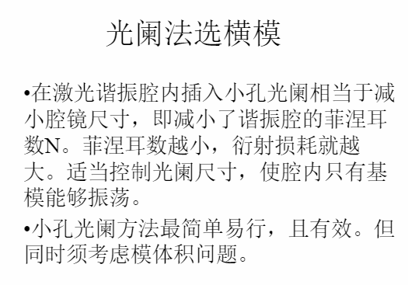

Slide 5
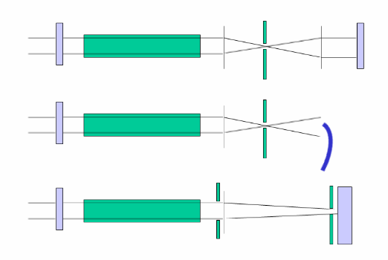
聚焦光阑选模

Slide 6
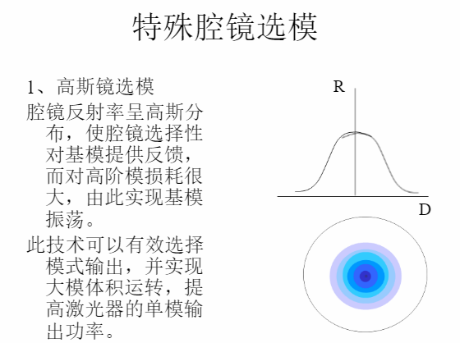

Slide 7
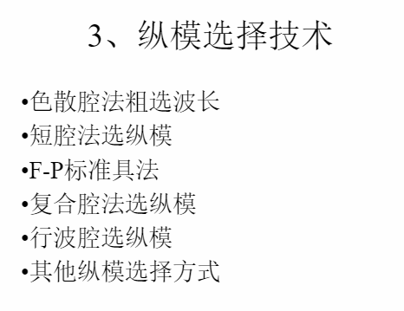

Slide 8


Slide 9
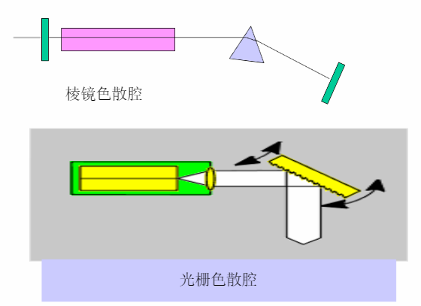

Slide 10

纵模间隔C/2nL
增益谱的宽度内，只有一个纵模，即：纵模间隔大于增益谱宽

Slide 11
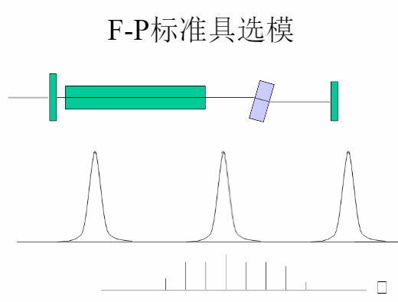
复合腔

Slide 12
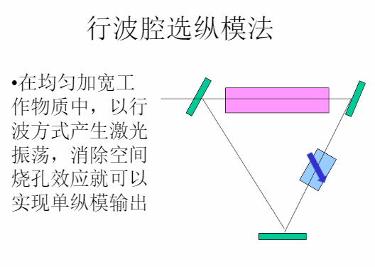
使得激活粒子在空间迅速转移，抹平烧孔

Slide 13
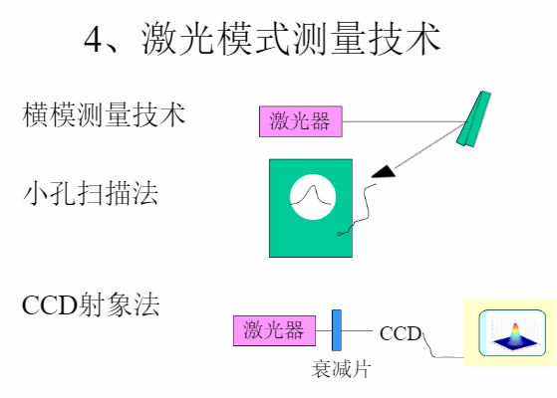

Slide 14
纵模测量技术
扫描干涉仪
光谱分析仪

